Slide 1
Викторина «Путешествие по сказкам»

Slide 2
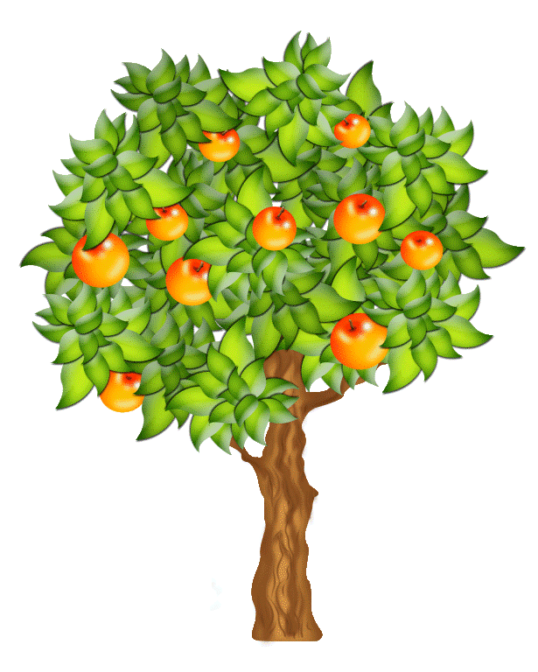
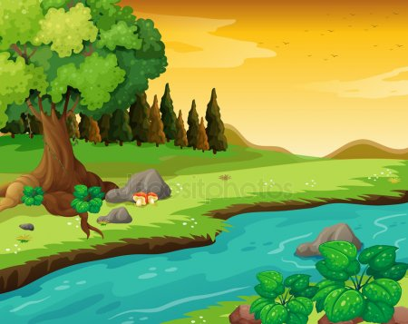
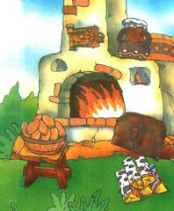
О чем просила яблонька, печка, речка?

Slide 3
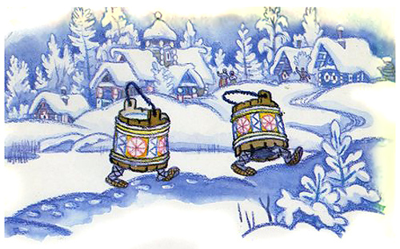
-
Вёдра в дом идут с водой, Едет печь сама собой… Что за чудо, в самом деле? Это сказка о …

Slide 4
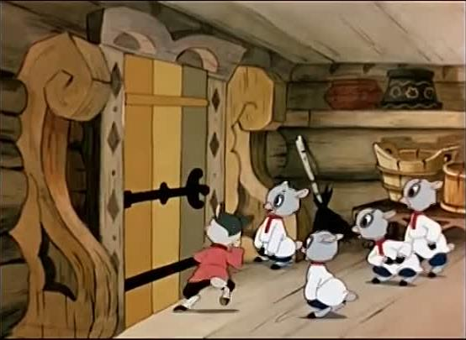
Мы дружно, весело живём И терпеливо маму ждем. Она нам песенку споет, Накормит, молочка нальёт.

Slide 5
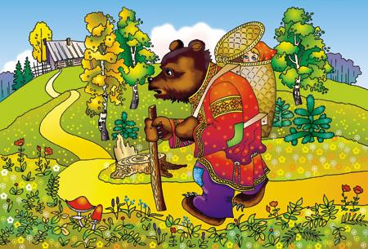
А дорога – далека, А корзина нелегка, Сесть бы на пенек,
Съесть бы пирожок.

Slide 6
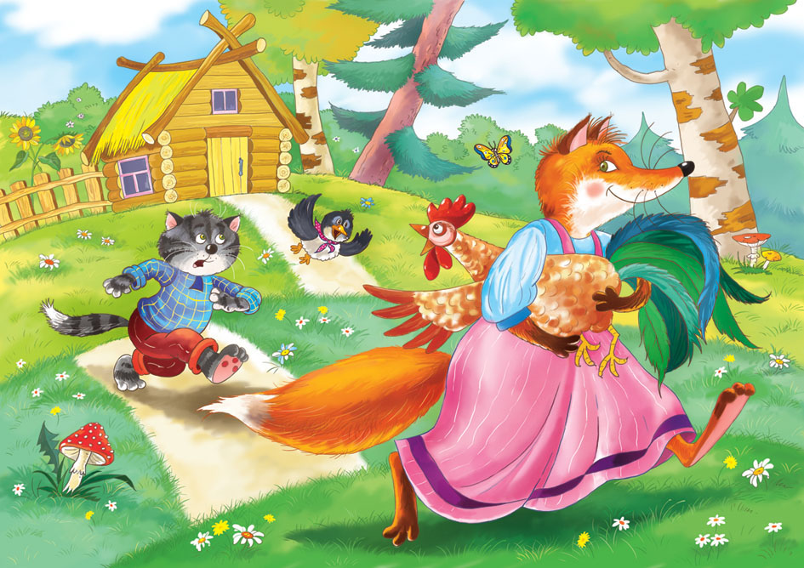
Ах ты Петя-простота, Сплоховал немножко, Не послушался кота, Выглянул в окошко.

Slide 7
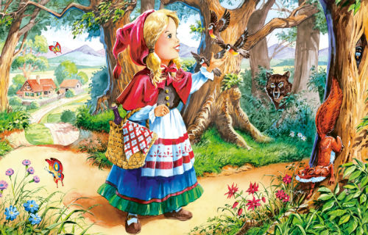
Бабушка внученьку очень любила, Шапочку красную ей подарила. Девочка в лес с пирожками пошла, Что же случилось и кто же она?

Slide 8
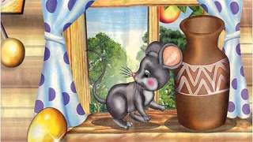
Как-то мышка невеличка На пол сбросила яичко. Плачет баба, плачет дед. Что за сказка, дай ответ!

Slide 9
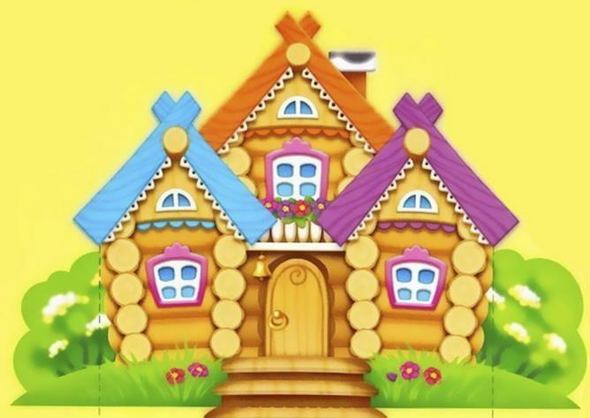
Невелик собою дом, Но зато вместителен. Уместиться можно нём Самым разным жителям. Не висит на нём замок. Этот домик

Slide 10
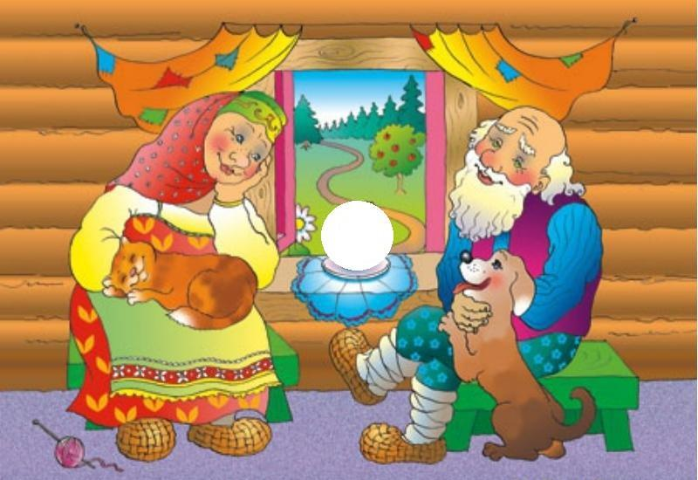
Весь я круглый, как клубок: Справа — бок, и слева — бок, Сверху — бок, и снизу — бок, А зовусь я ...

Slide 11
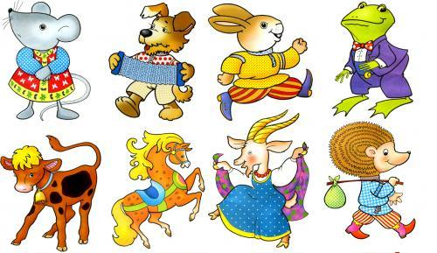
Сказочные
герои

Slide 12
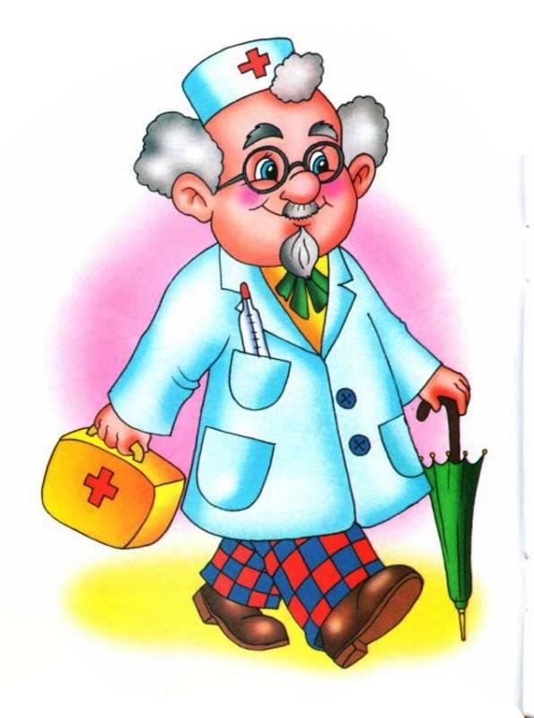
Очень добрый доктор этот.
Звери шлют ему приветы.
В даль любую он идёт,
если кто-то позовёт.
Он без дела не сидит -
наш любимый

Slide 13
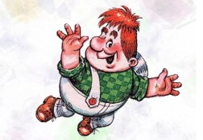
Он весёлый, заводной, И пропеллер за спиной, Поднимает настроенье, Любит сладкое варенье, Малыша всегда смешит. Кто же это? Подскажи!

Slide 14
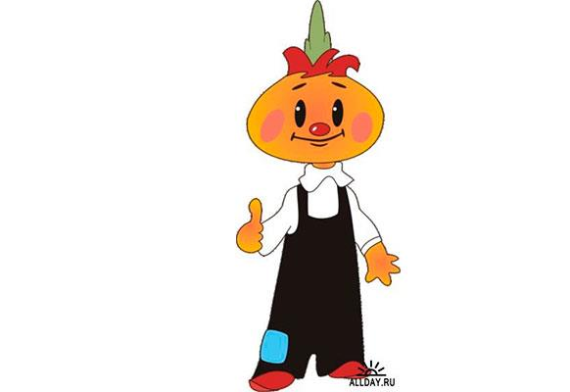
Он в Италии родился, Он своей семьёй гордился. Он не просто мальчик-лук, Он надёжный, верный друг.

Slide 15
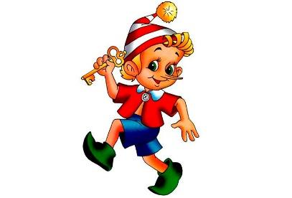
У отца есть мальчик странный, Необычный, деревянный, На земле и под водой Ищет ключик золотой, Всюду нос сует свой длинный… Кто же это?

Slide 16
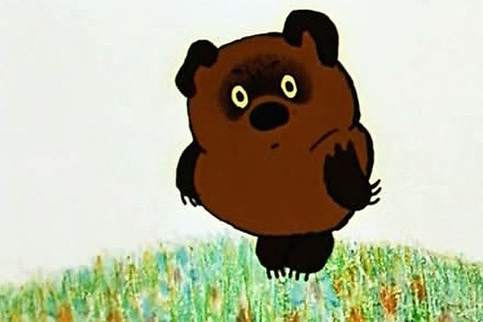
Он не тучка, а медведь. Очень любит песни петь. И еще, как говорится, Рад он медом подкрепиться

Slide 17
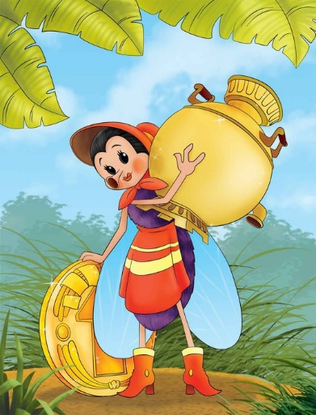
Покупала самовар, А спасал ее комар.

Slide 18
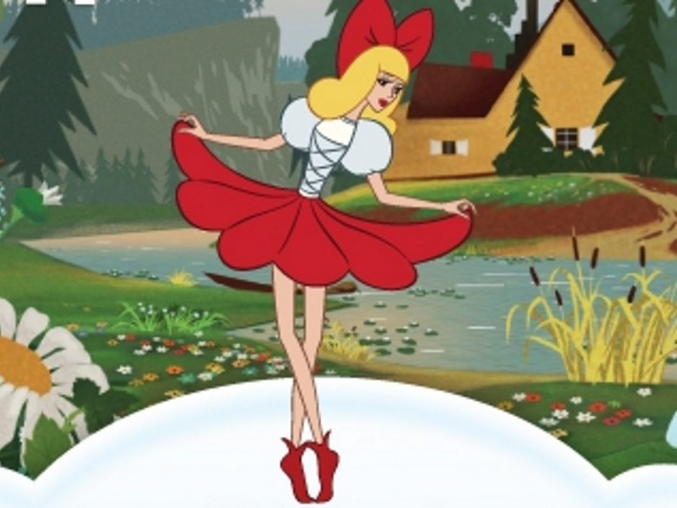
Родилась у мамы дочка Из прекрасного цветочка. Хороша, малютка просто! С дюйм была малышка ростом. Если сказку вы читали, Знаете, как дочку звали

Slide 19
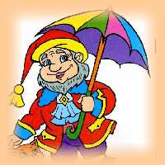
Послушным детям зонтик разноцветный, А непослушным — черный полагается. Он гном-волшебник, многим он известный, Ау, скажи, как гном тот называется.

Slide 20
Спасибо, за внимание!

